Slide 1
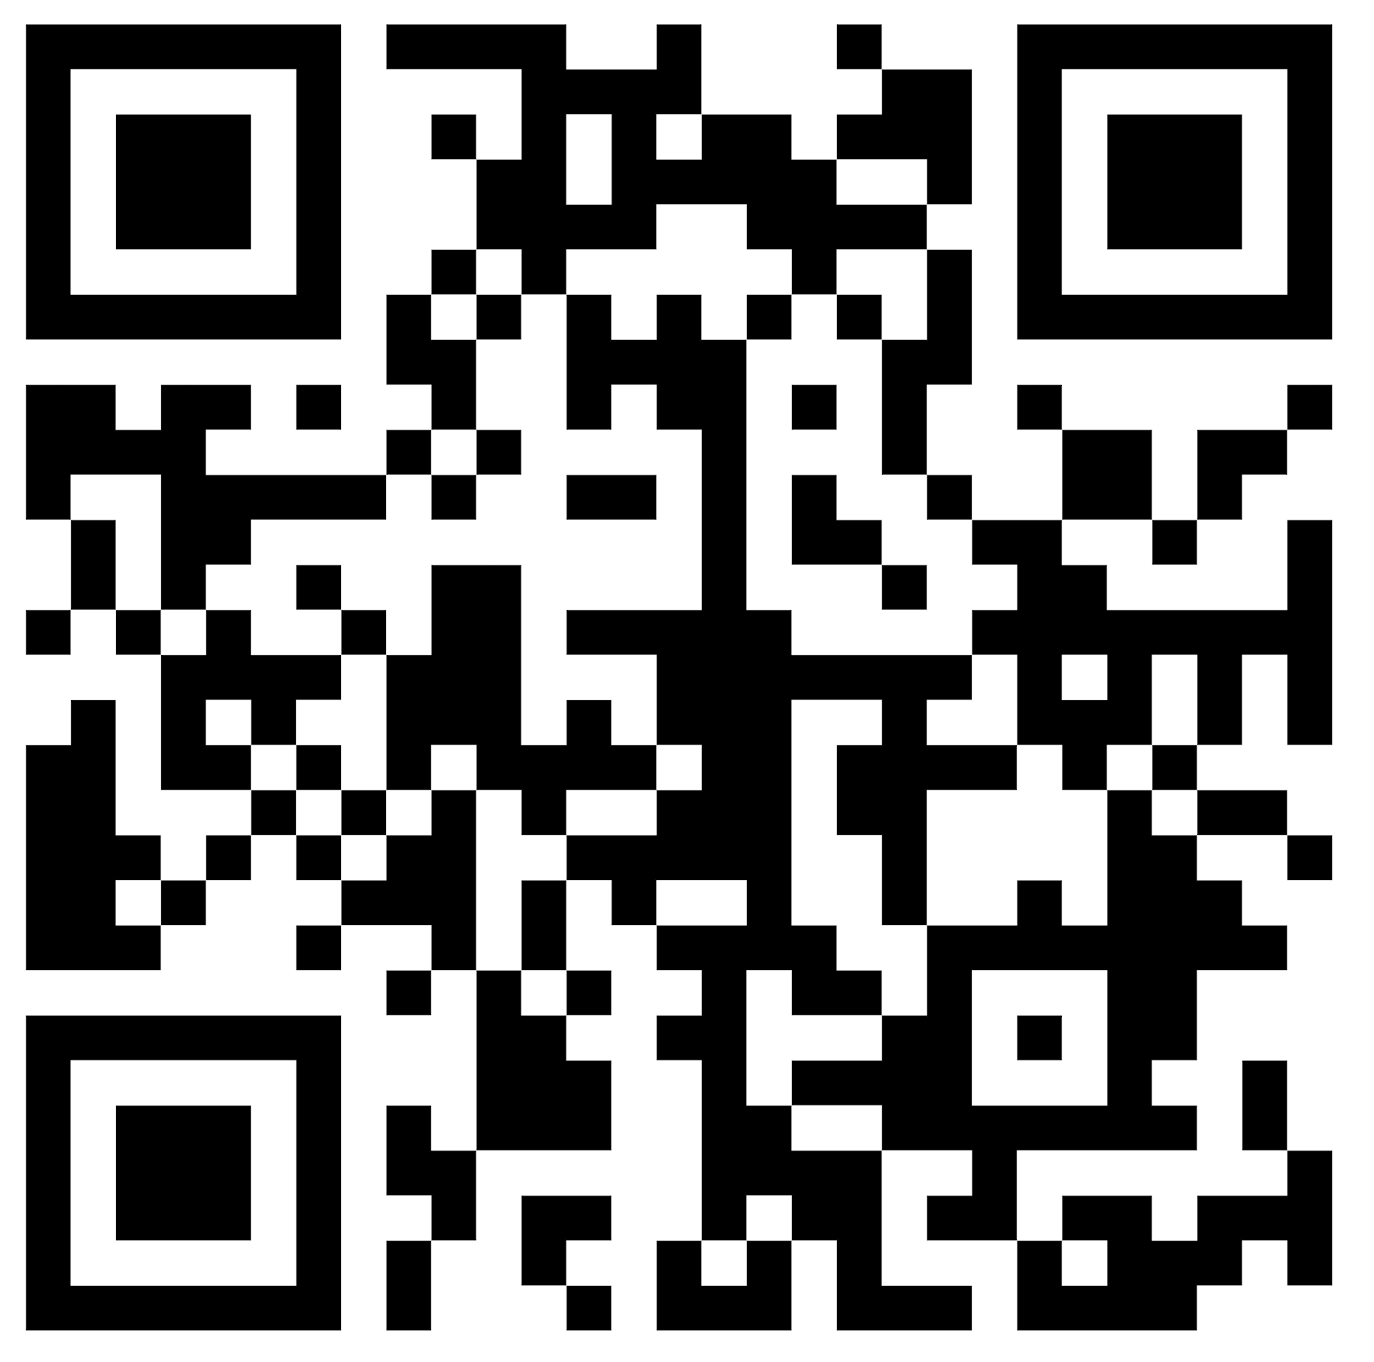
Instructie
A) Kies een onderwerp uit de volgende bladzijden uit. Mocht inspiratie ontbreken, scan dan de QR code bij het betreffende onderwerp.
B) Noteer in trefwoorden:
het feit
de waarschuwing
de drogredenering
en documenteer deze op de padlet

Slide 2
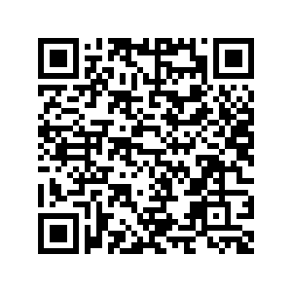
Evolutietheorie
Disclaimer:
De QR links op deze keuzekaarten verwijzen naar sites gevonden door de zoekmachine google. De niet-betrouwbaarheid van deze sites kan niet gegarandeerd worden.

Slide 3
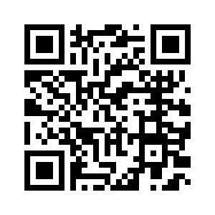
Vaccinatie
Mogelijk fake news
Prebunking-strategie
Disclaimer:
De QR links op deze keuzekaarten verwijzen naar sites gevonden door de zoekmachine google. De niet-betrouwbaarheid van deze sites kan niet gegarandeerd worden.

Slide 4
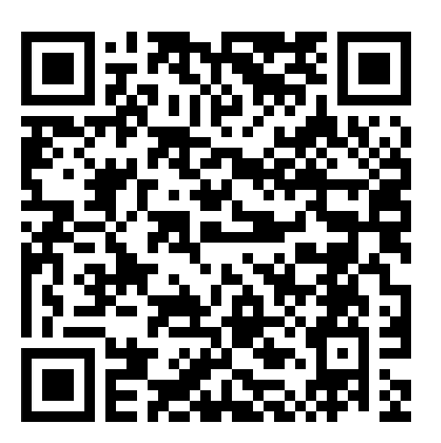
Lifestyle
Mogelijk fake news
Prebunking-strategie
Disclaimer:
De QR links op deze keuzekaarten verwijzen naar sites gevonden door de zoekmachine google. De niet-betrouwbaarheid van deze sites kan niet gegarandeerd worden.

Slide 5
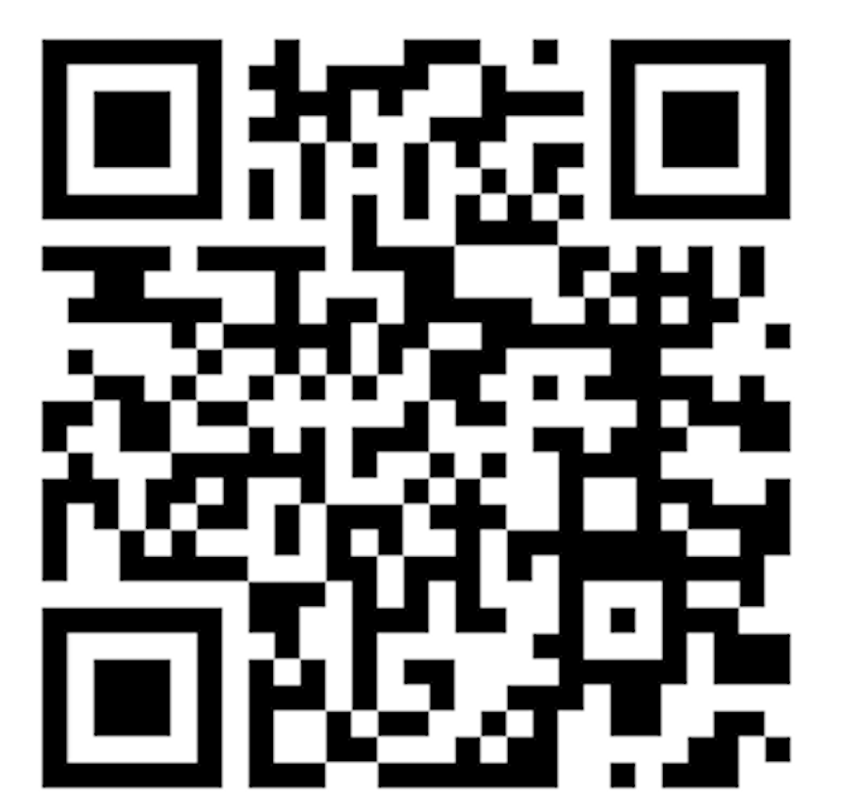
Klimaat
Mogelijk fake news
Prebunking-strategie
Disclaimer:
De QR links op deze keuzekaarten verwijzen naar sites gevonden door de zoekmachine google. De niet-betrouwbaarheid van deze sites kan niet gegarandeerd worden.

Slide 6
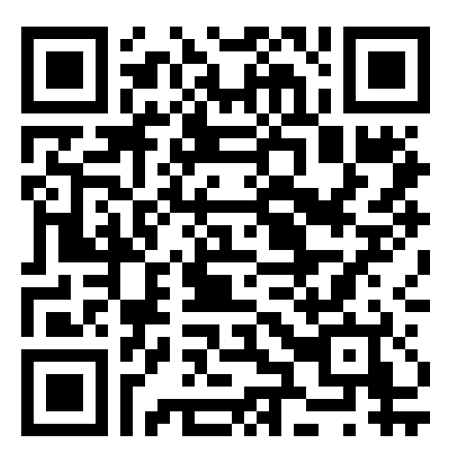
Seksuele vorming
Mogelijk fake news
Prebunking-strategie
Disclaimer:
De QR links op deze keuzekaarten verwijzen naar sites gevonden door de zoekmachine google. De niet-betrouwbaarheid van deze sites kan niet gegarandeerd worden.

Slide 7
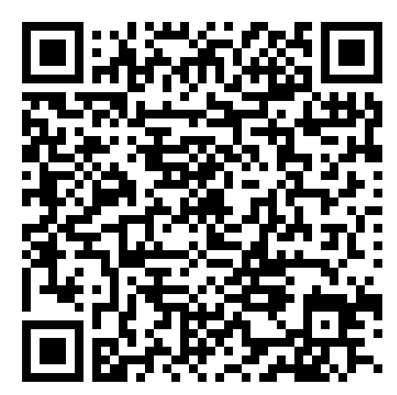
Drugsgebruik
Mogelijk fake news
Prebunking-strategie
Disclaimer:
De QR links op deze keuzekaarten verwijzen naar sites gevonden door de zoekmachine google. De niet-betrouwbaarheid van deze sites kan niet gegarandeerd worden.

Slide 8
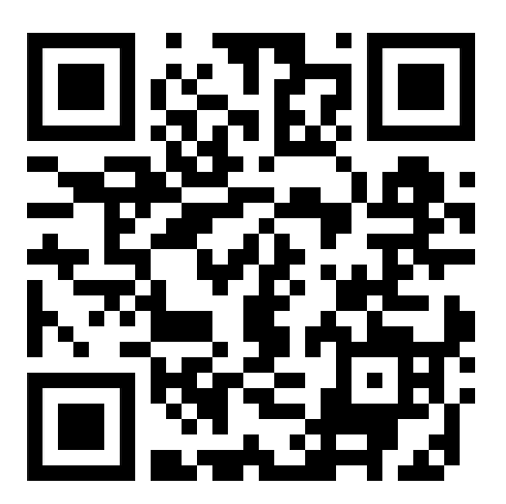
Voeding
Mogelijk fake nieuws
Prebunking-strategie
Disclaimer:
De QR links op deze keuzekaarten verwijzen naar sites gevonden door de zoekmachine google. De niet-betrouwbaarheid van deze sites kan niet gegarandeerd worden.

